Slide 1
铣 工 概 述

Slide 2
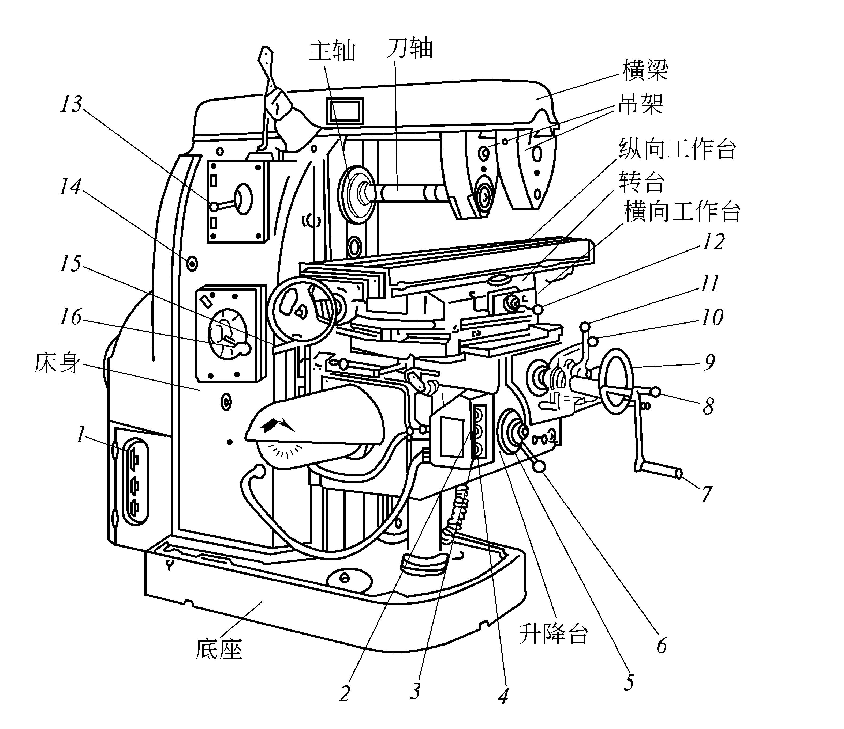
一、铣床
卧式铣床 （X6125）
p160

Slide 3
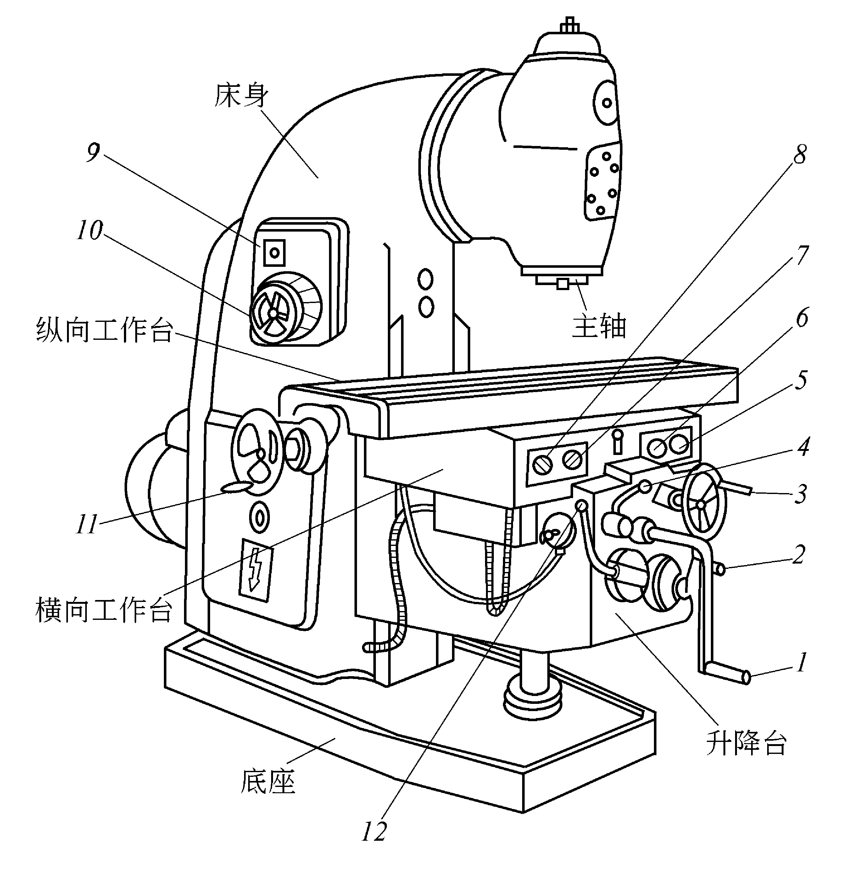
立式铣床X5030
p162

Slide 4
1、铣削运动
机械加工中，铣削加工是除了车削加工之外用得较多的一种加工方法，主要用于加工平面、斜面、垂直面、各种沟槽以及成形表面。图7-1为铣削加工常见的加工方式。由图可知，不论哪一种铣削方式，为完成铣削过程必须要有以下运动
①铣刀的旋转-主运动
②工件随工作台缓慢的直线移动-进给运动

Slide 5
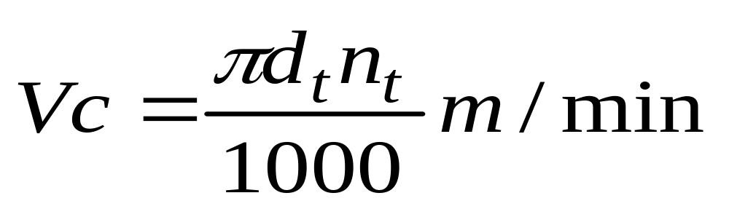
三、主要铣削要素
1. 铣削速度Vc
铣削速度即为铣刀切削处最大直径点的线速度。

Slide 6
2. 进给量
铣削进给量有三种表示方式：
（1）进给速度vf（mm/min）
（2）每转进给量f(mm/r)
（3）每齿进给量fz（mm/z）

Slide 7
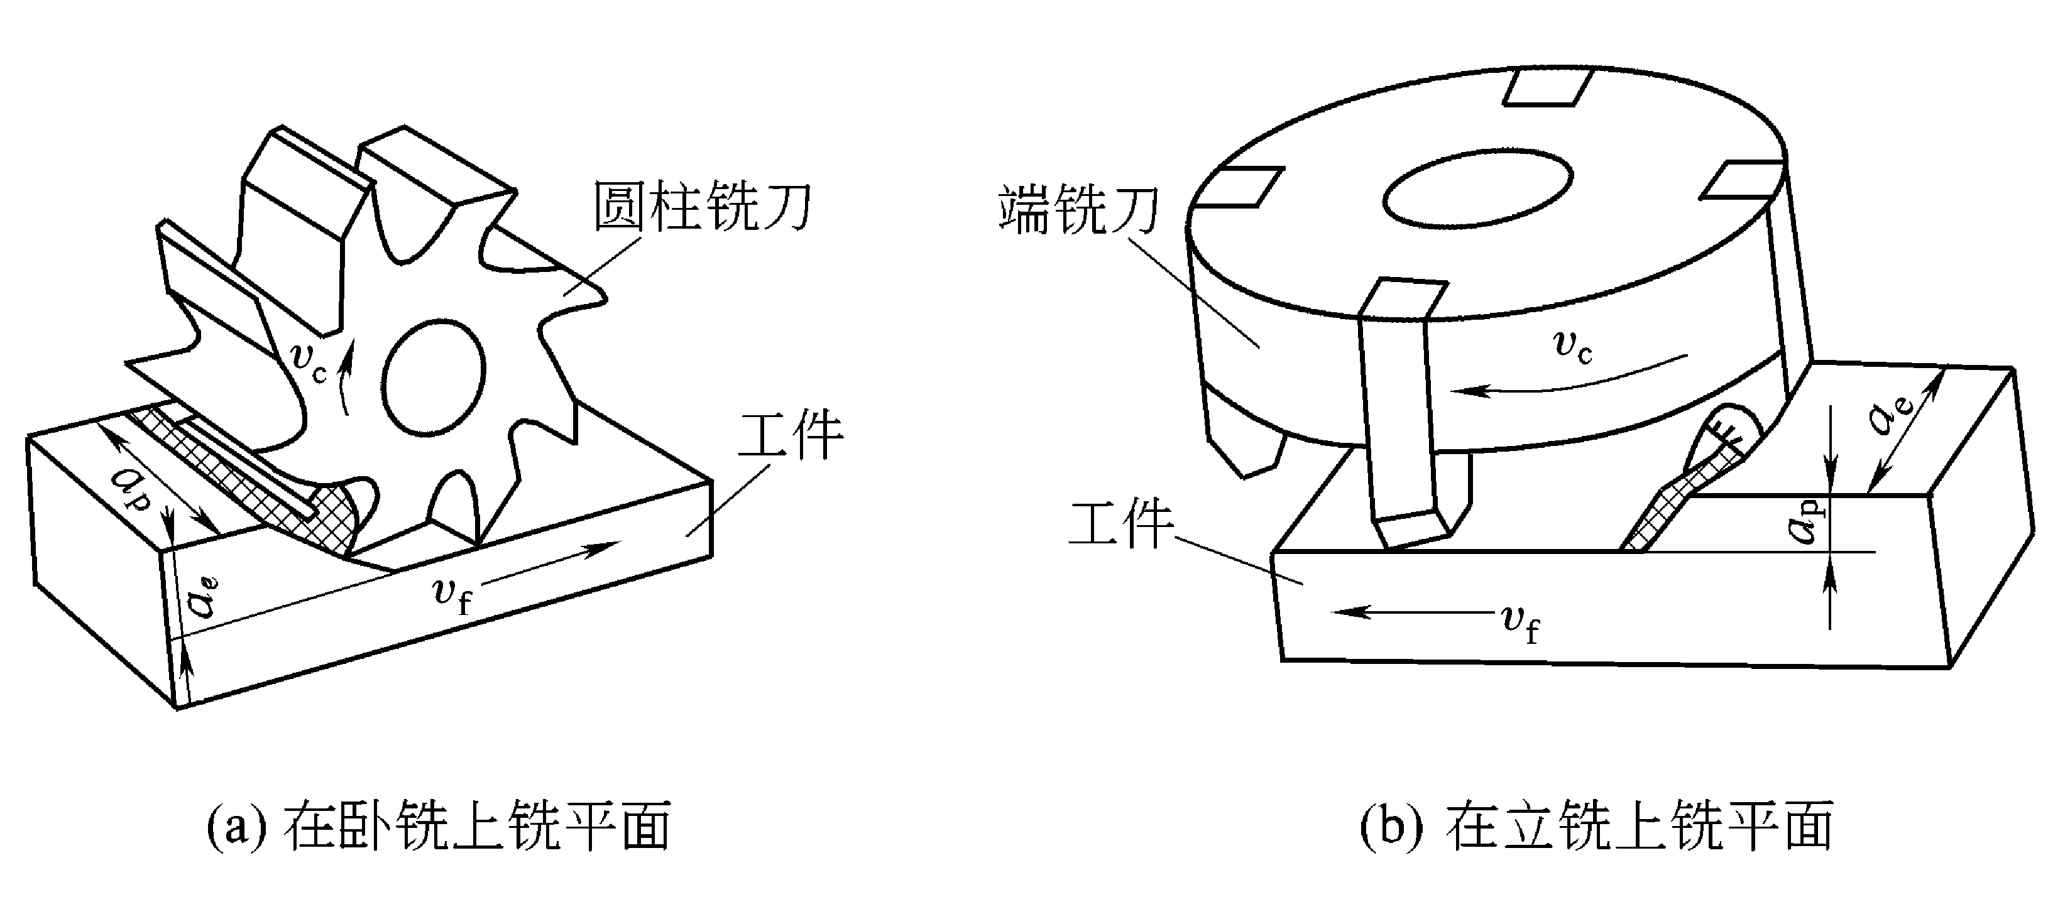
3.铣削深度ap
4.铣削宽度ae

Slide 8
四、铣削的特点和应用
1. 铣削的特点
（1）刀刃的散热条件好；
（2）铣削的生产率较高；
（3）铣削时易产生振动。

Slide 9
2.铣削的应用
（1）加工平面；
（2）加工各种沟槽和成形面；
（3）还可以进行分度工作。
公差等级一般为IT9～IT7；
表面粗糙度Ra值一般为6.3～1.6µm。

Slide 10
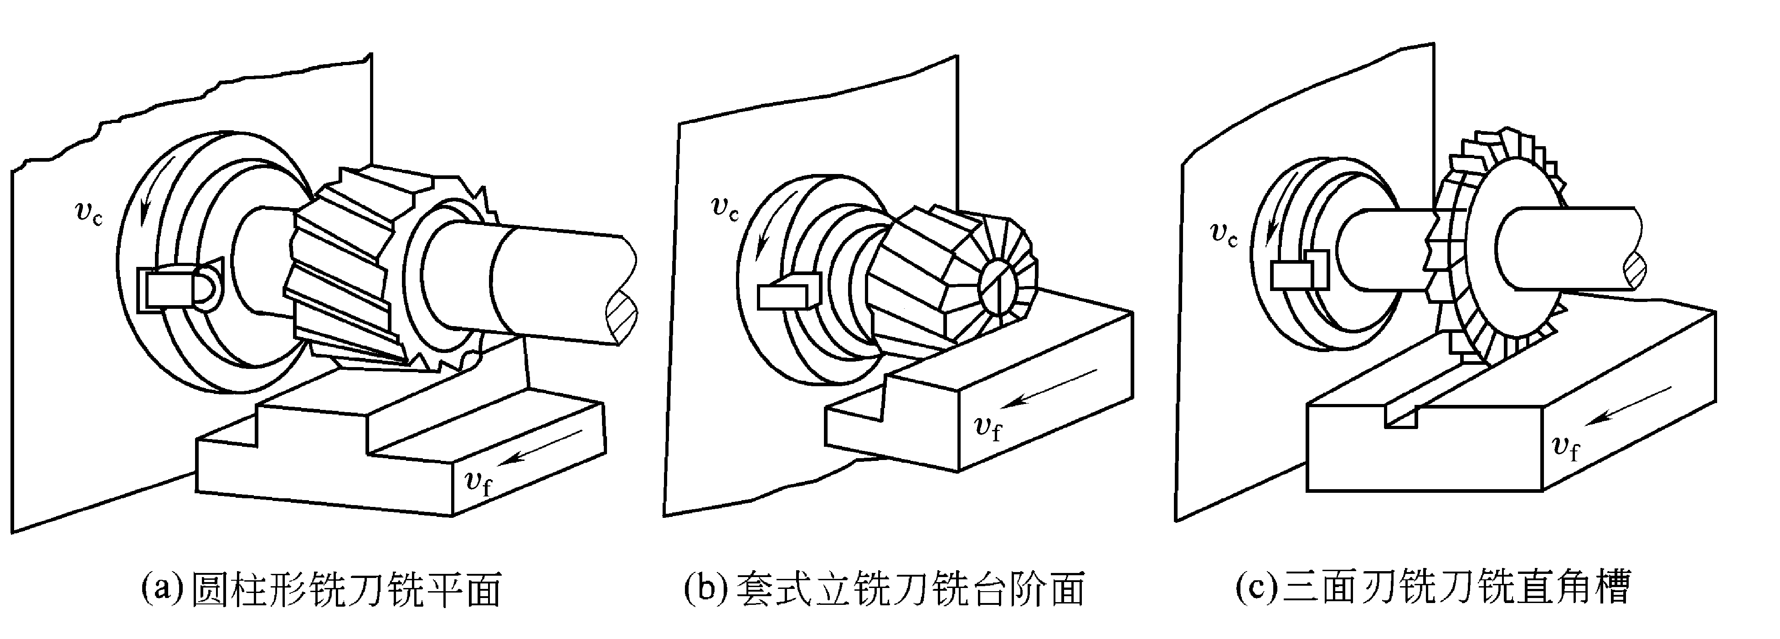

Slide 11
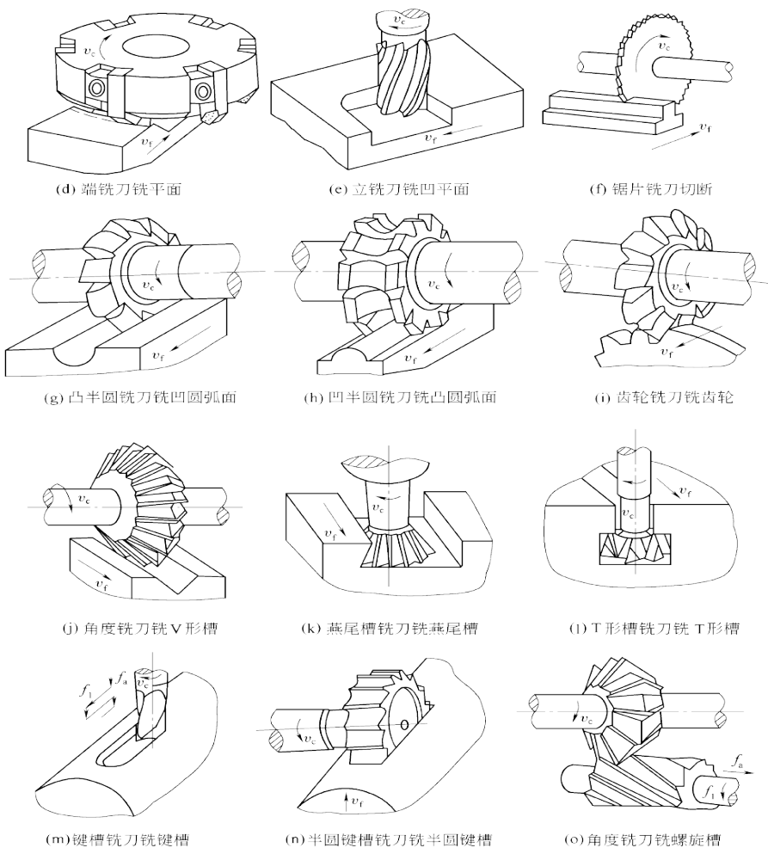

Slide 12
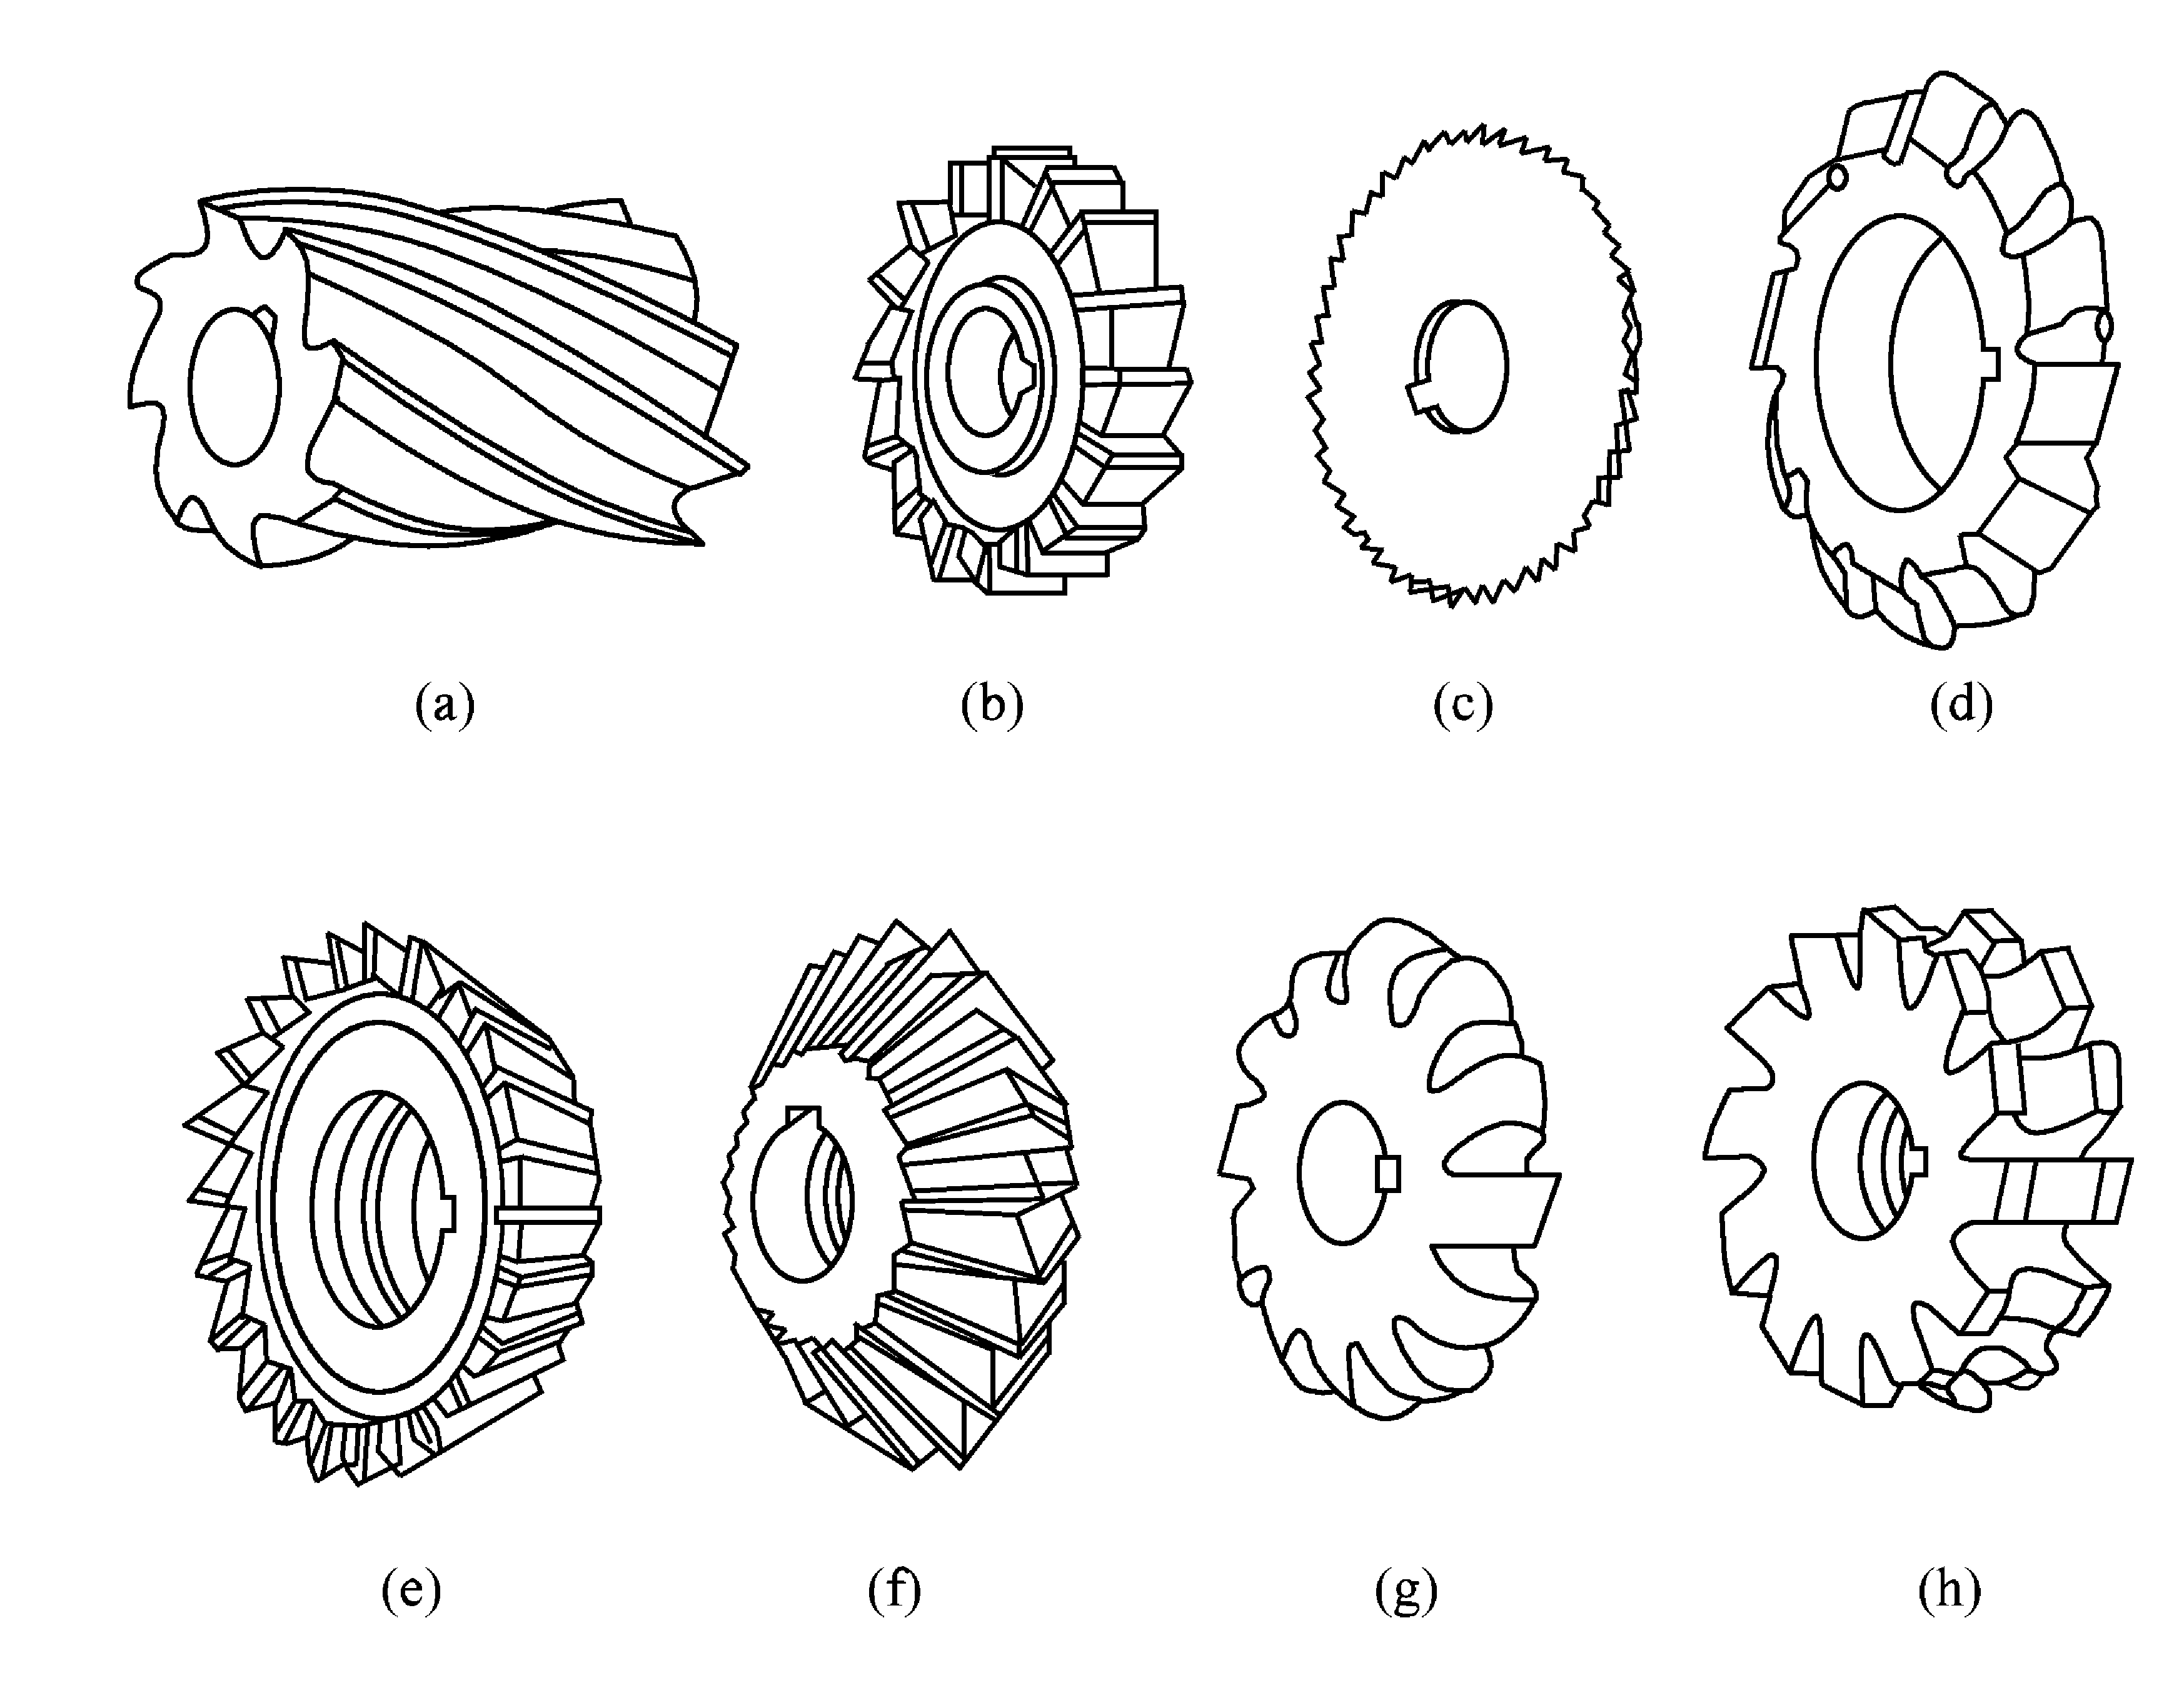
五、铣刀
带
孔
铣
刀

Slide 13
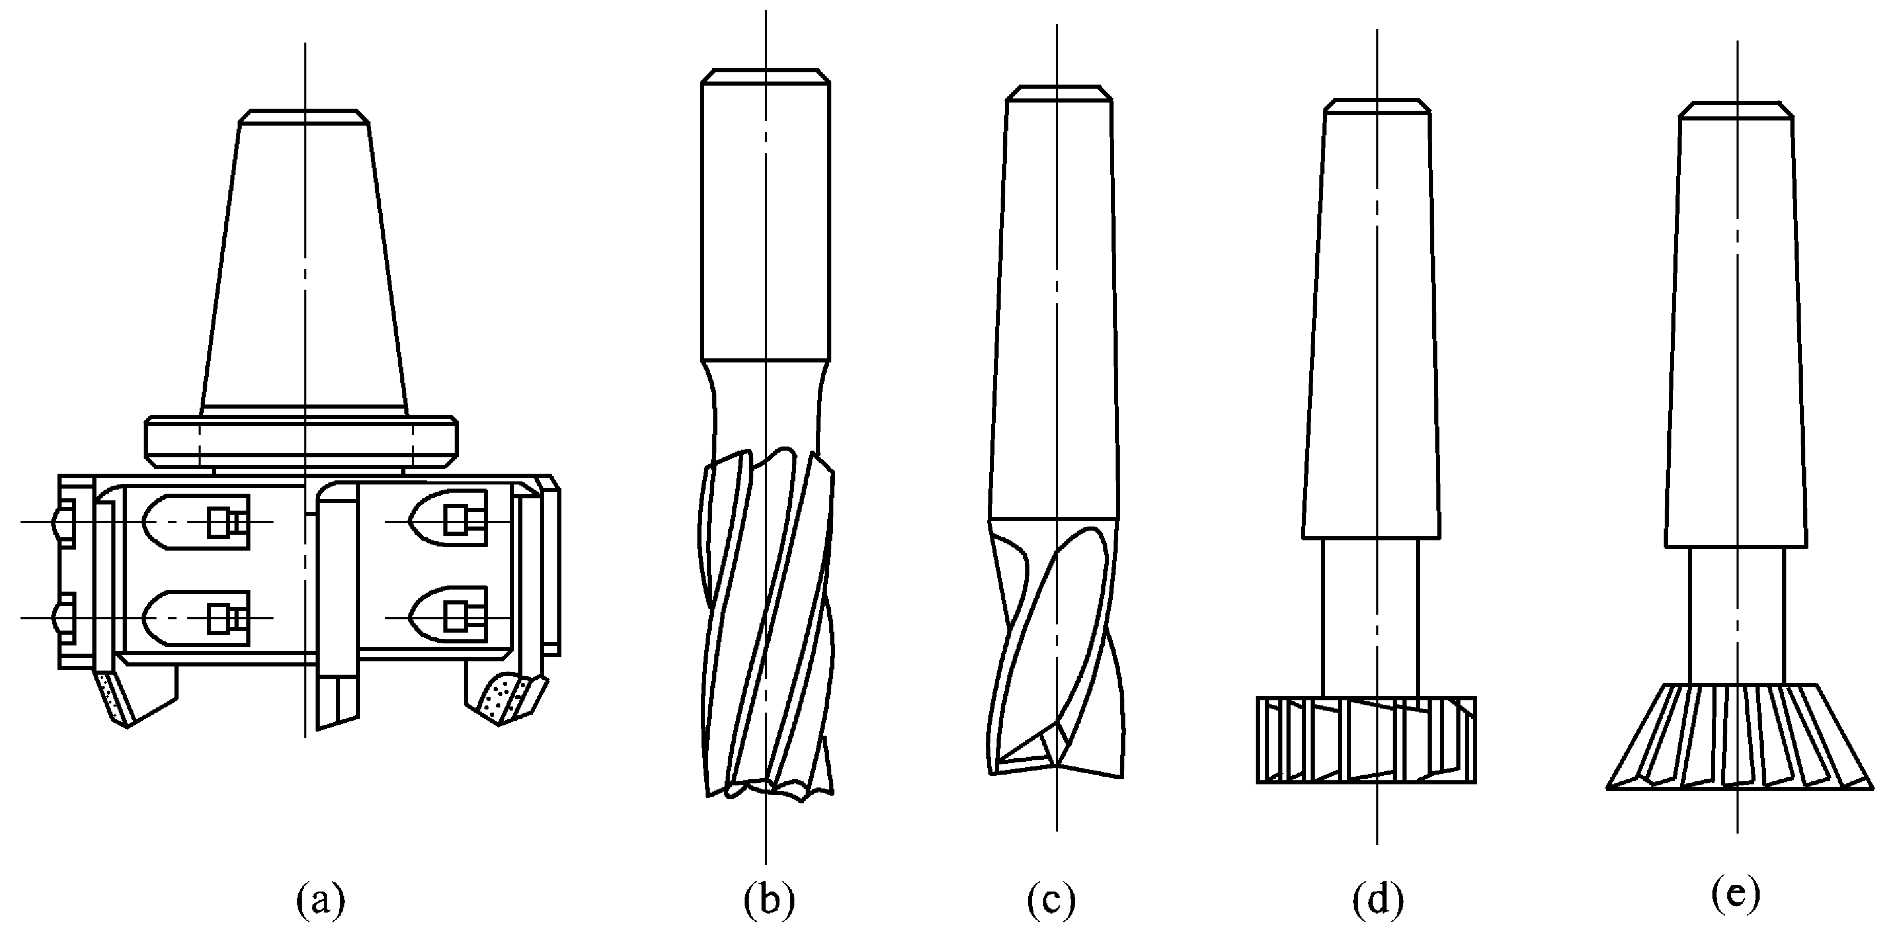
带 柄 铣 刀

Slide 14
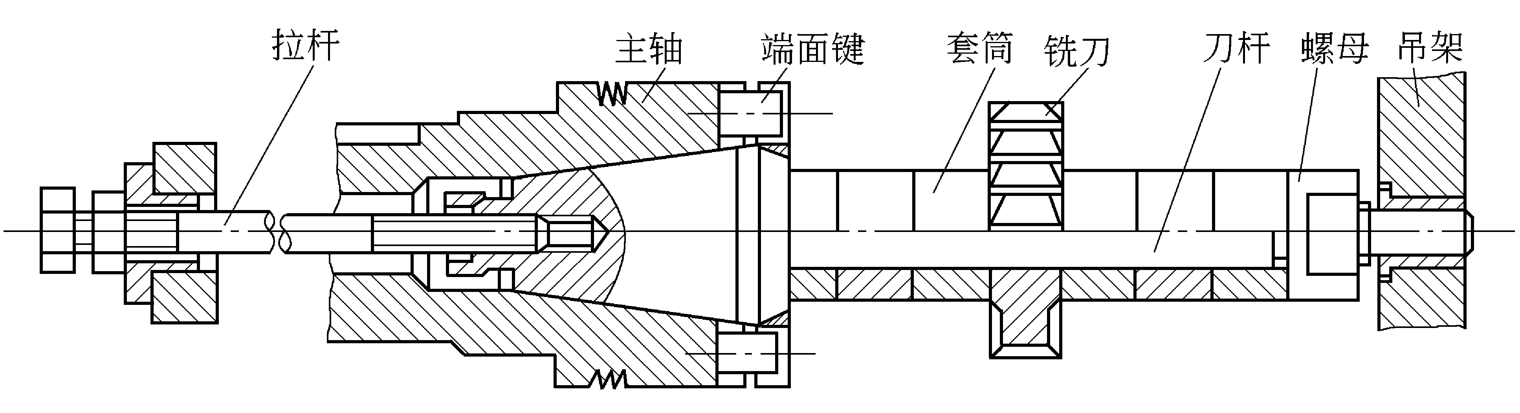
带孔铣刀的安装

Slide 15
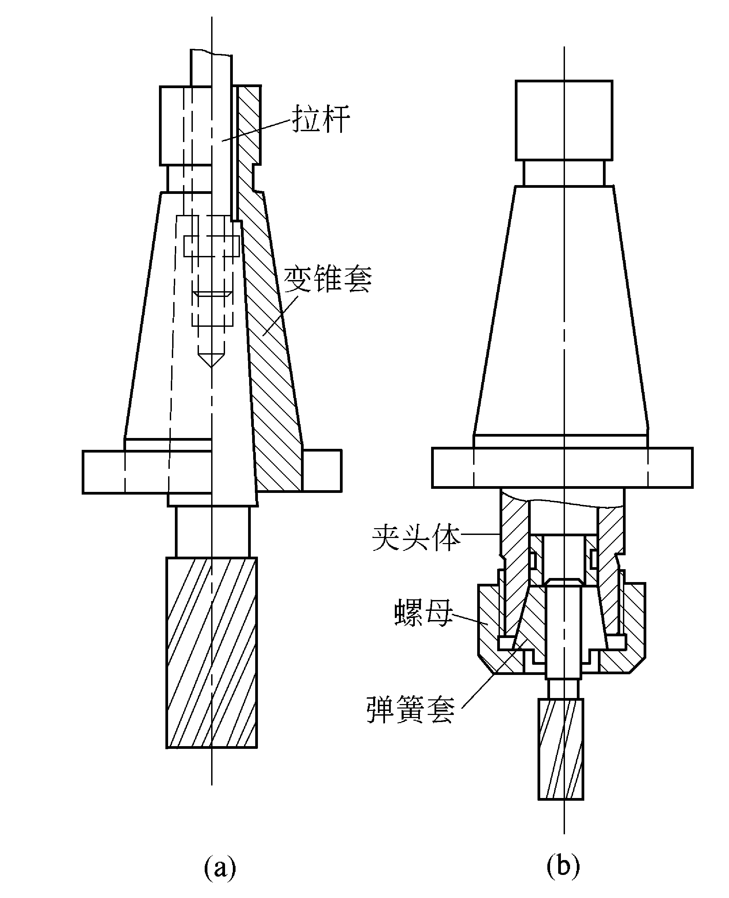
带
柄
铣
刀
的
安
装

Slide 16
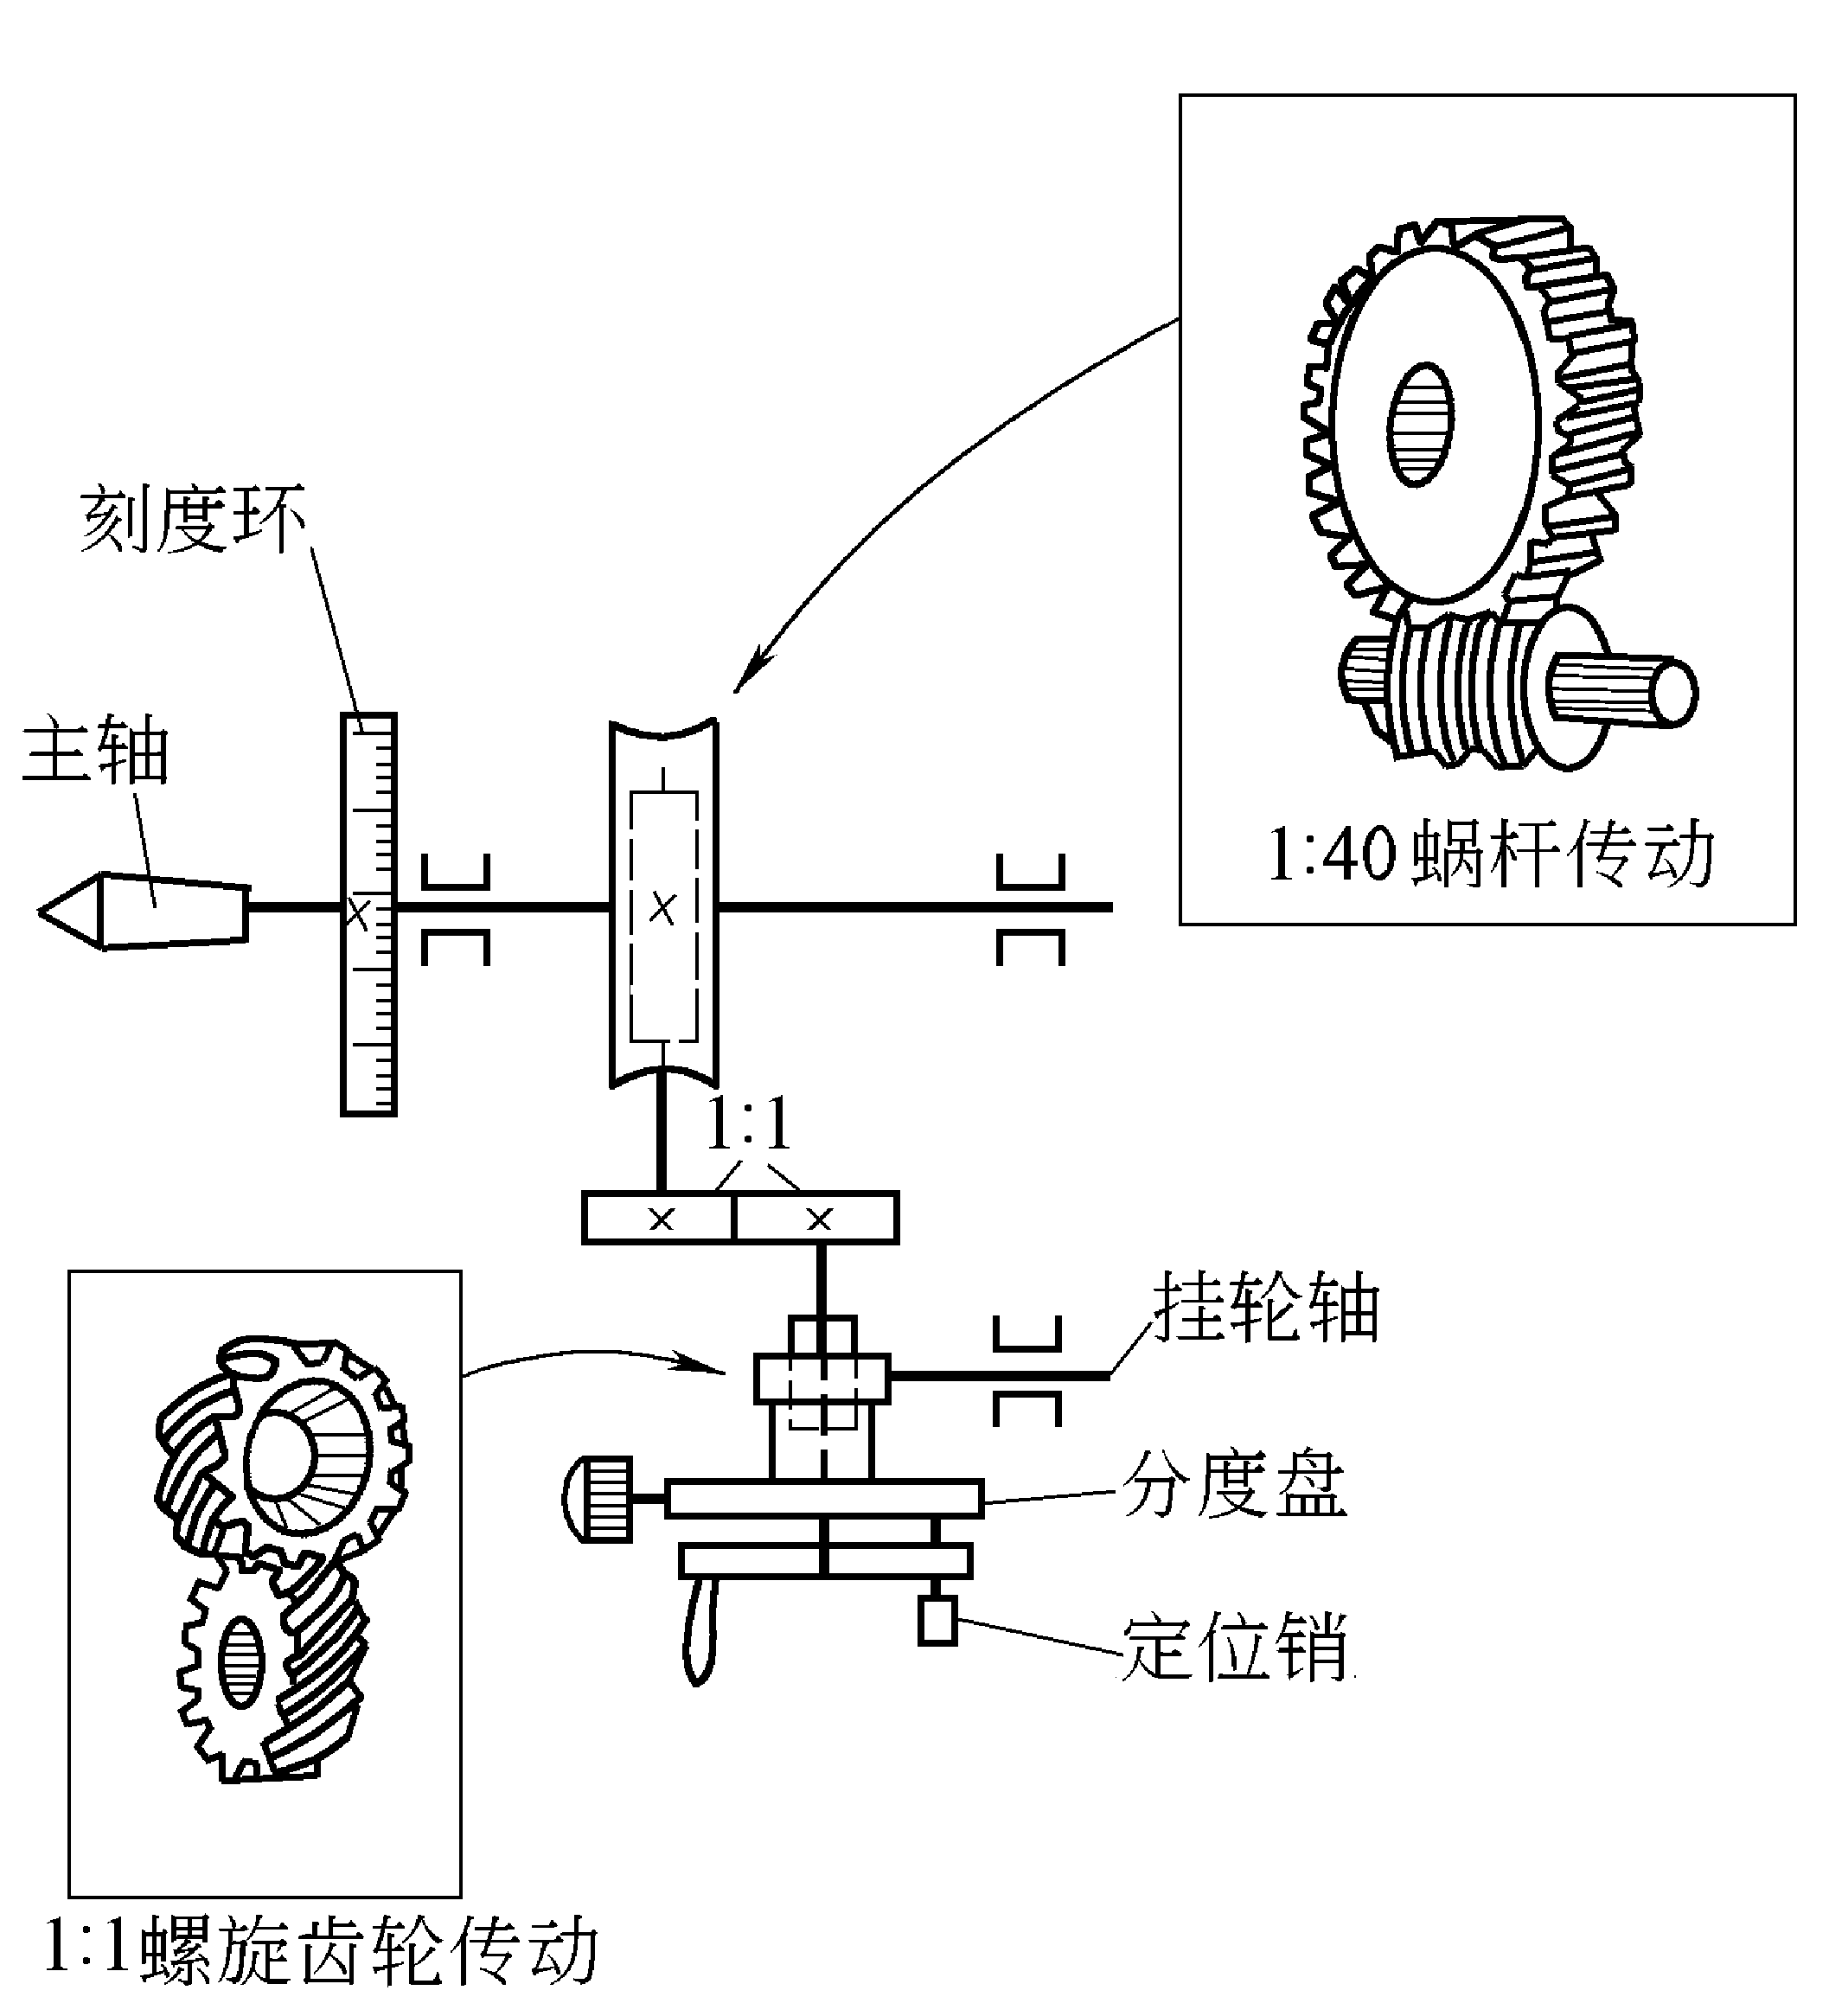
万
能
分
度
头
传
动
示
意
图

Slide 17
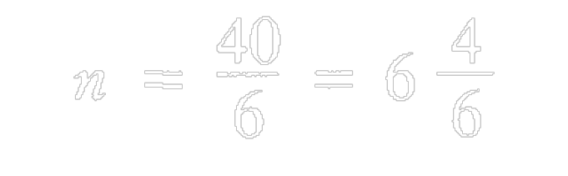
例：今欲铣一六面体，每铣完一面后工件应转过1／6转，按上述公式(n=40/Z)手柄转动转数应为
即手柄要转动6整圈再加上2/3圈；此处2／3圈一般是通过分度盘来控制的。分度头一般备有两块分度盘，分度盘两面上有许多数目不同的等分孔，它们的孔距是相等的，只要在上面找到3的倍数孔，例如30、33、36……任选一个即可进行2／3圈的分度。

Slide 18
七、铣削工作

Slide 19
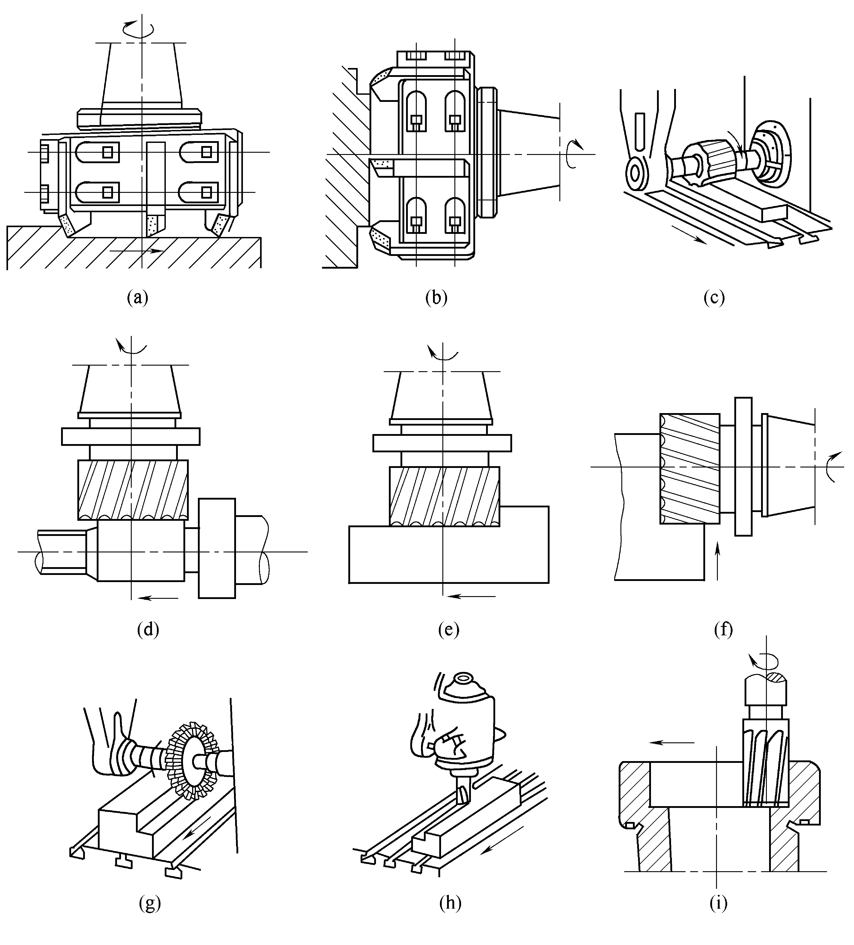
铣
平
面

Slide 20
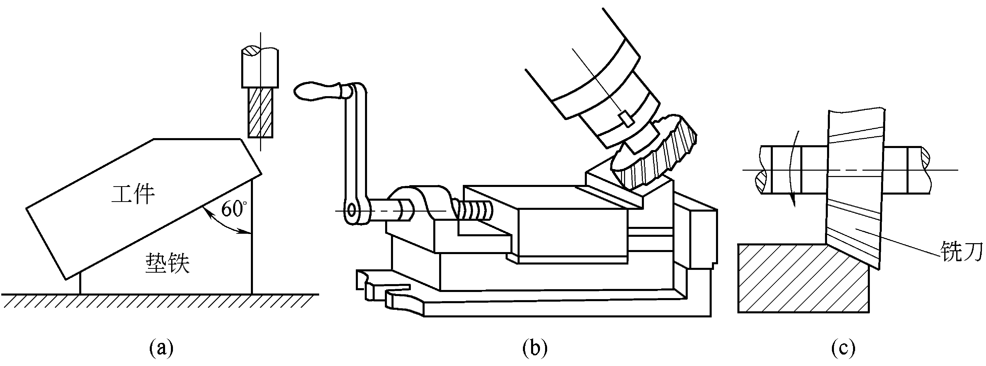
铣斜面

Slide 21
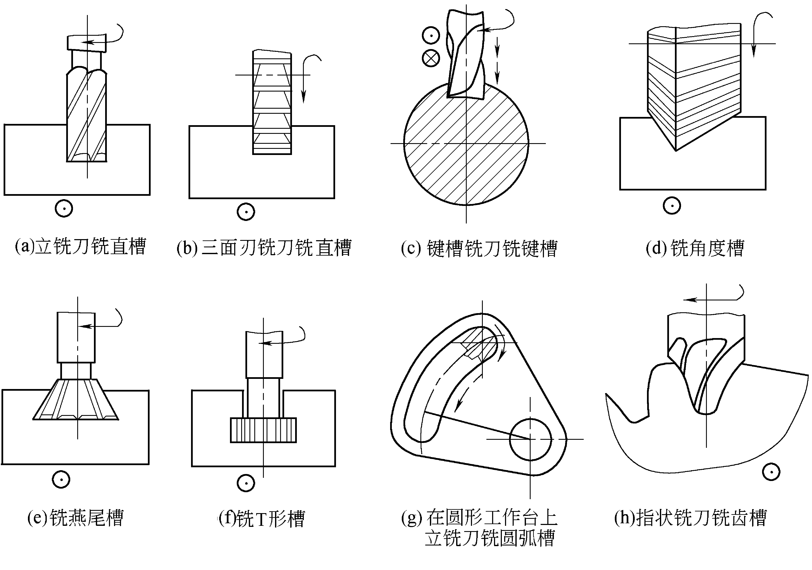
铣沟槽

Slide 22
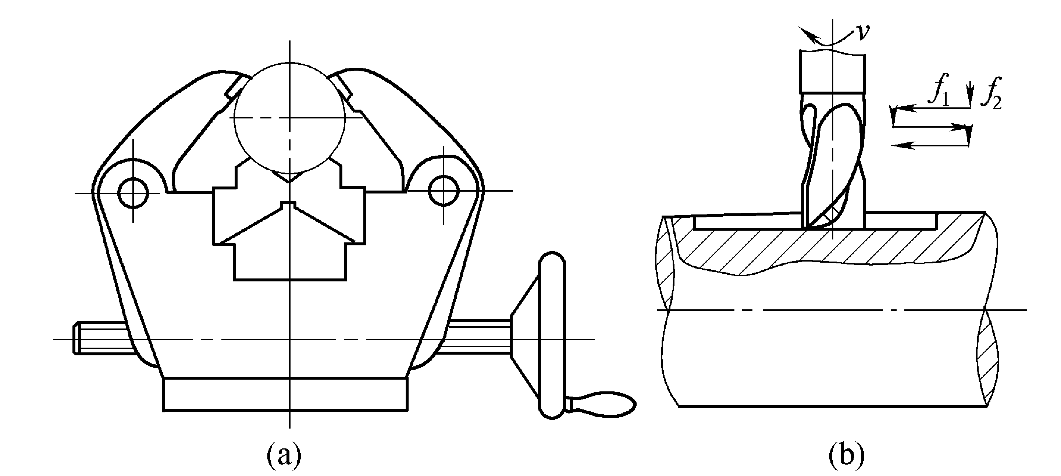
铣键槽

Slide 23
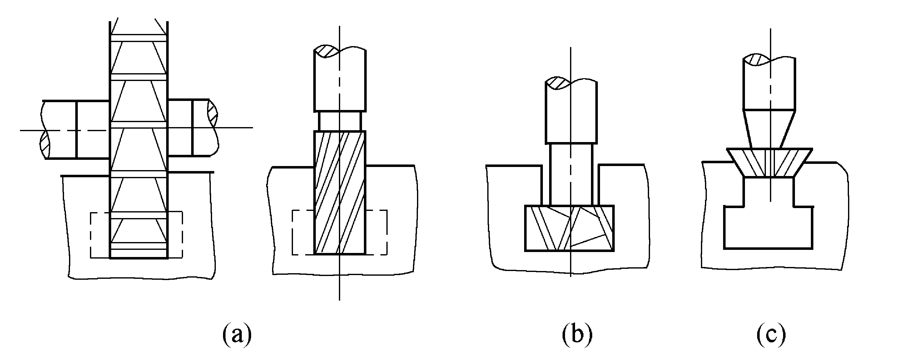
铣T形槽

Slide 24
THE END

